Slide 1

Inspiration Lab – Wisho
Chaybon Verlooy
1BADI

Slide 2

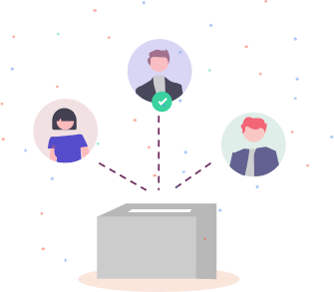
Wat is Wisho?
Wishlist-app
Voor gebruikers en administrators
Producten in favorietenlijst
Profielbeheer

Slide 3
Functionaliteiten
Producten toevoegen aan favorieten
Favorieten beheren
Profiel bewerken
Administrator: gebruikers, producten & categorieën beheren

Slide 4

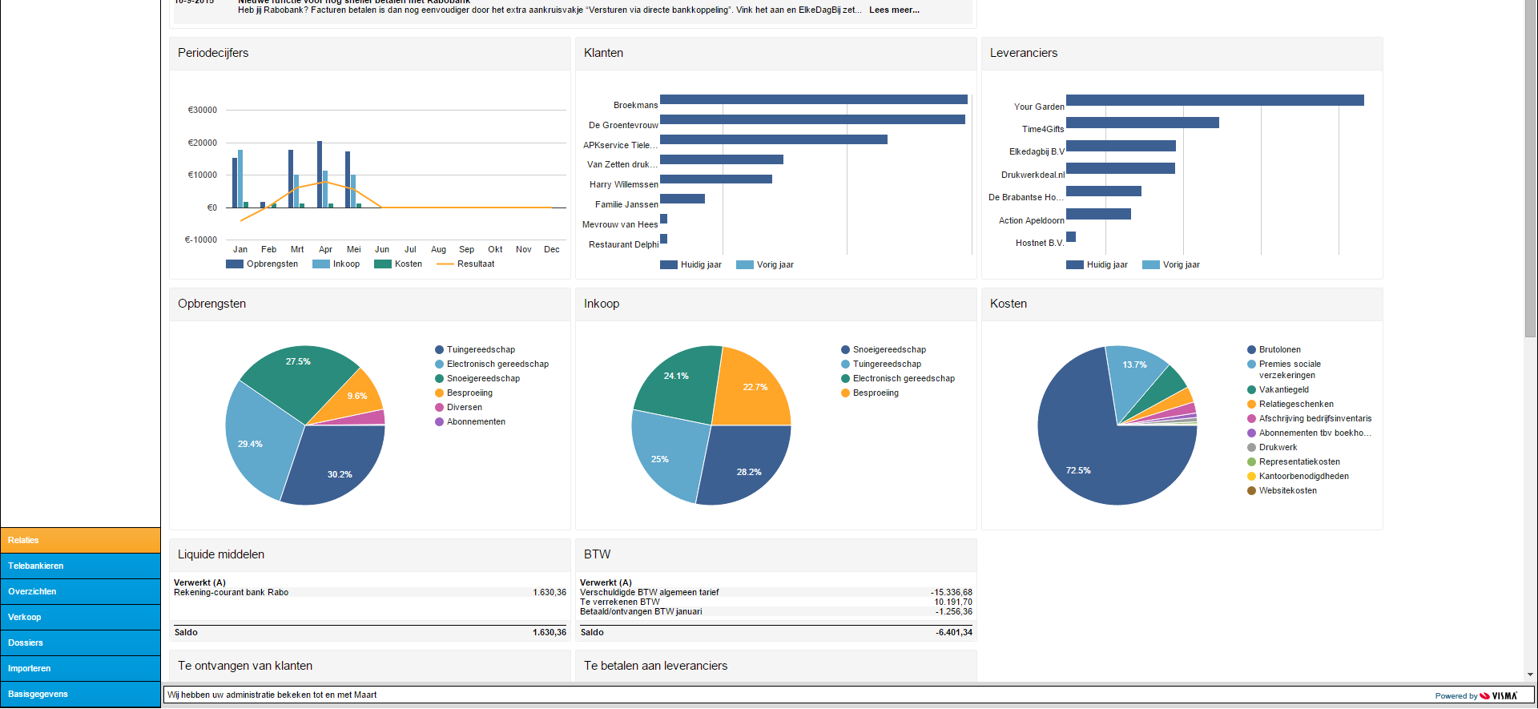
Wat lukte niet? Wat zou ik nog toevoegen?
Geen betalingsysteem
Dashboard met grafieken (Administrator)

Slide 5


Mijn werkwijze
1. Idee & brainstorm
2. Analyse van het project en functies
3. Design: eenvoudig & duidelijk
4. Stapsgewijs bouwen & testen

Slide 6
Designkeuzes
Licht, modern design
DataGridViews & Panels voor overzicht
Relevante info zichtbaar
Feedback toegepast

Slide 7
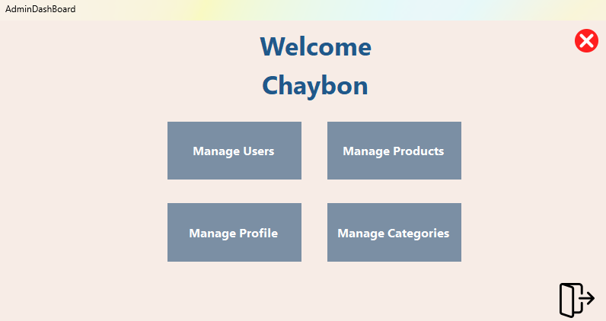
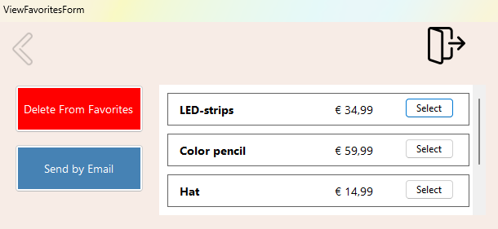
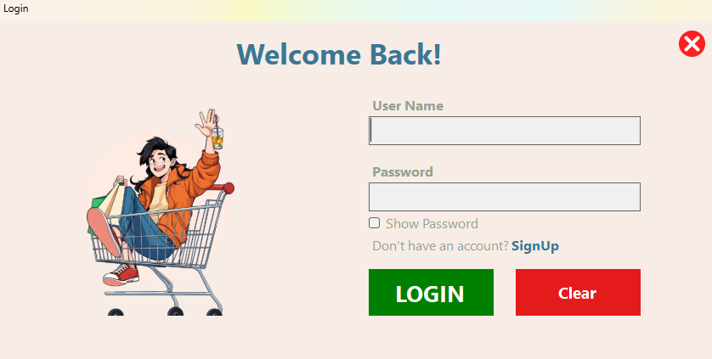
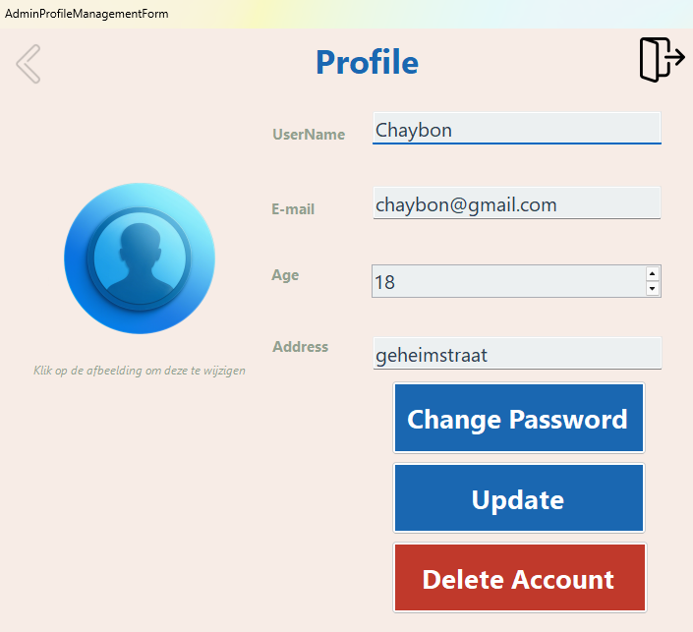
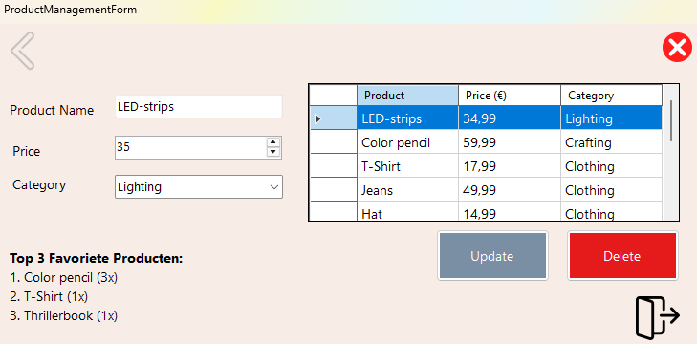
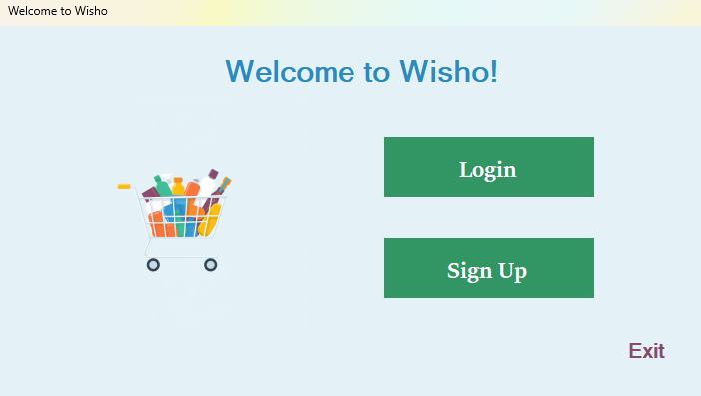
Screenshots
Sfeerbeelden

Slide 8

Afsluiting
Technisch stabiel
Alles getest
Nog vragen?

